Slide 1
Моделирование как технология преподавания на уроках истории

Slide 2
Моделирование как метод познания
Разные науки исследуют объекты и процессы под разными углами зрения и строят различные типы моделей.
Модель – некий новый объект, который отражает существенные особенности изучаемого объекта, явления или процесса.
Один и тот же объект может иметь множество моделей, а разные объекты могут описываться одной моделью.

Slide 3
Система – сложный объект, состоящий из взаимосвязанных частей (элементов). Всякая система имеет определенное назначение (цель).

Slide 4
Структура – совокупность связей между элементами системы. Структура систем зависит от поставленной цели

Slide 5
Признаки классификаций моделей:
по области использования;
по фактору времени;
по отрасли знаний;
по форме представления

Slide 6
Классификация моделей по области использования:
Учебные модели – используются при обучении. Это могут быть наглядные пособия, различные тренажеры, обучающие программы.
Опытные модели – это уменьшенные или увеличенные копии проектируемого объекта. Используют для исследования и прогнозирования его будущих характеристик.

Slide 7
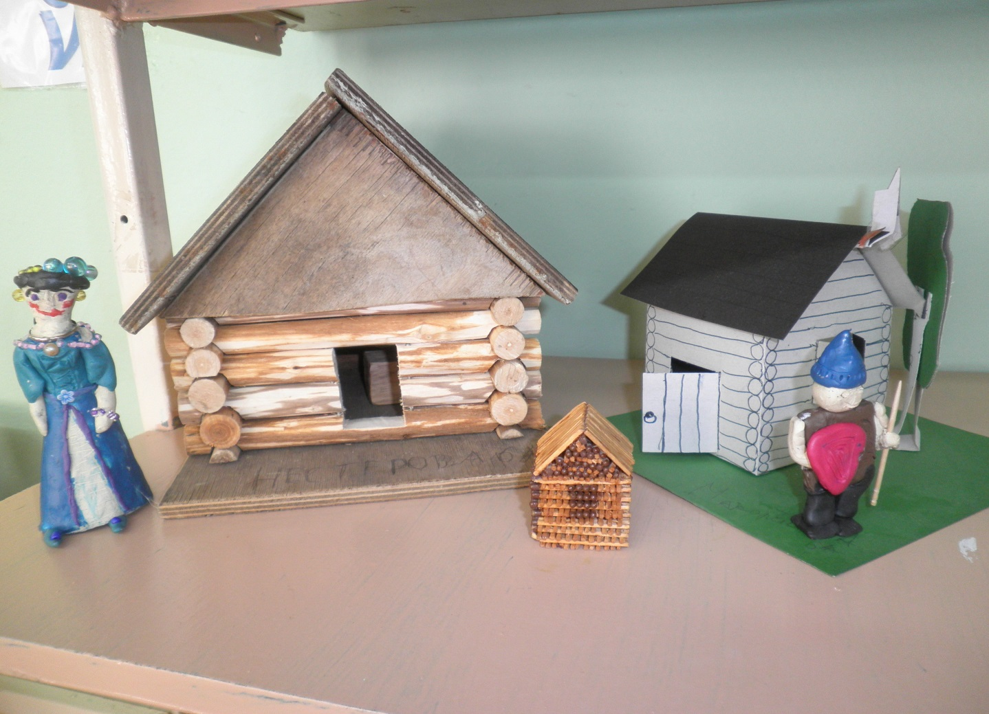

Slide 8
Научно – технические модели - создаются для исследования процессов и явлений.
Игровые модели – это военные, экономические, спортивные, деловые игры
Имитационные модели непросто отражают реальность с той или иной степенью точности, а имитируют ее.

Slide 9
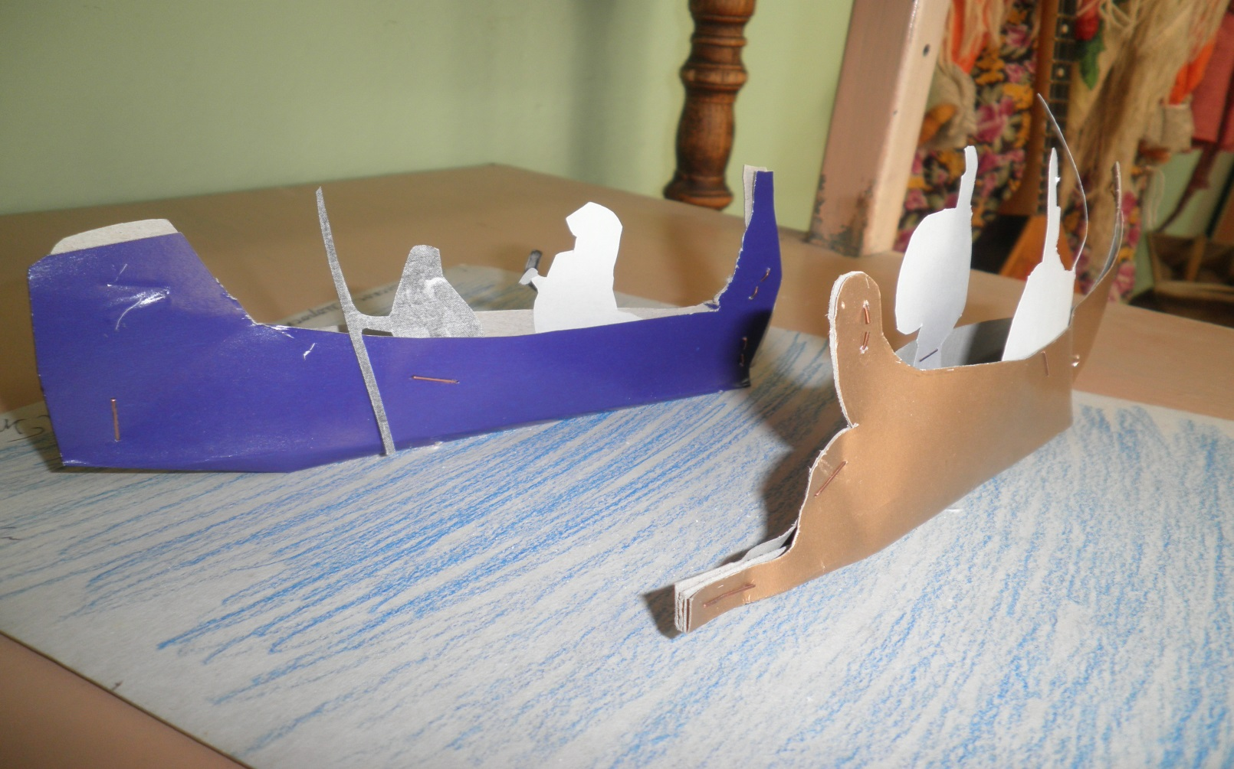
Имитационная модель

Slide 10
Классификация моделей по фактору времени:
Статические – модели, описывающие состояние системы в определенный момент времени (единовременный срез информации по данному объекту).
Динамические– модели, описывающие состояние системы в движении времени

Slide 11
3) Классификация моделей по отрасли знаний
Биологи
ческие
Хими
ческие
математические
социальные
Экономи
ческие
Истори
ческие

Slide 12
4) Классификация моделей по форме представления.
Матери
альные
Абстрактные
Мысленные
Вербальные
Информационные

Slide 13
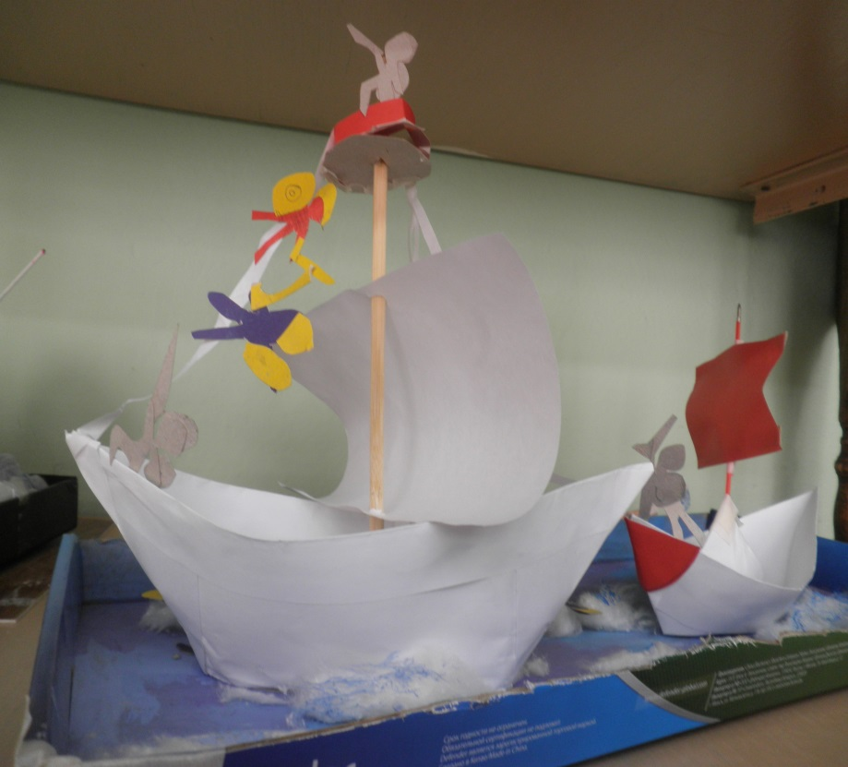
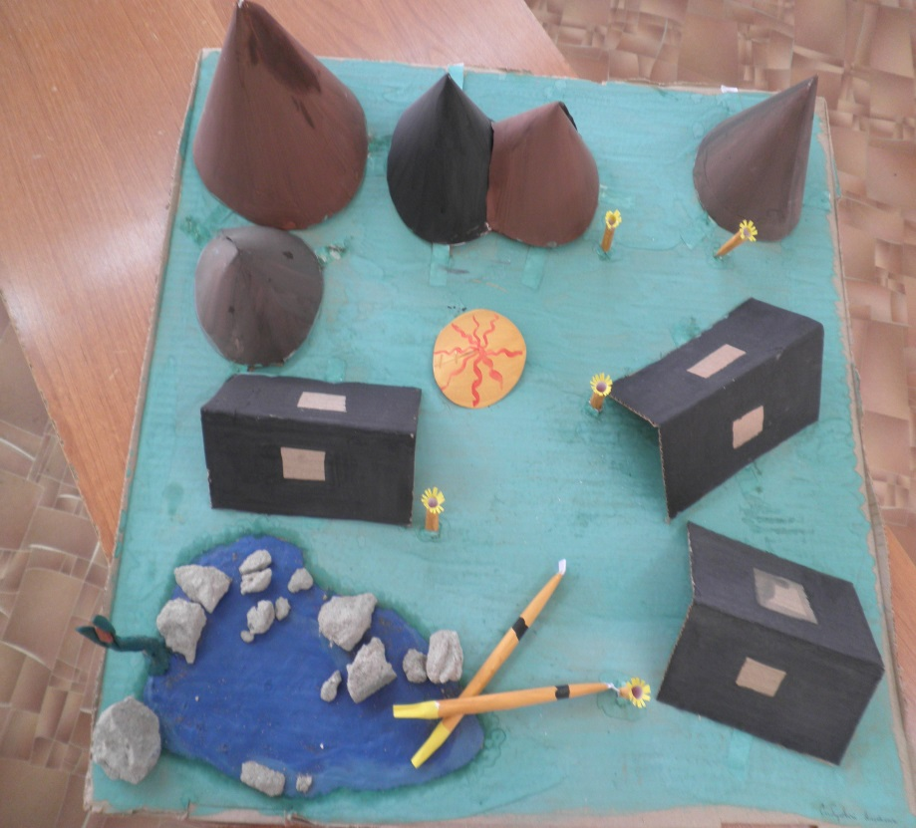
исторические материальные модели

Slide 14
Типы информационных моделей
Таблич
ные
Иерархические
Сетевые

Slide 15
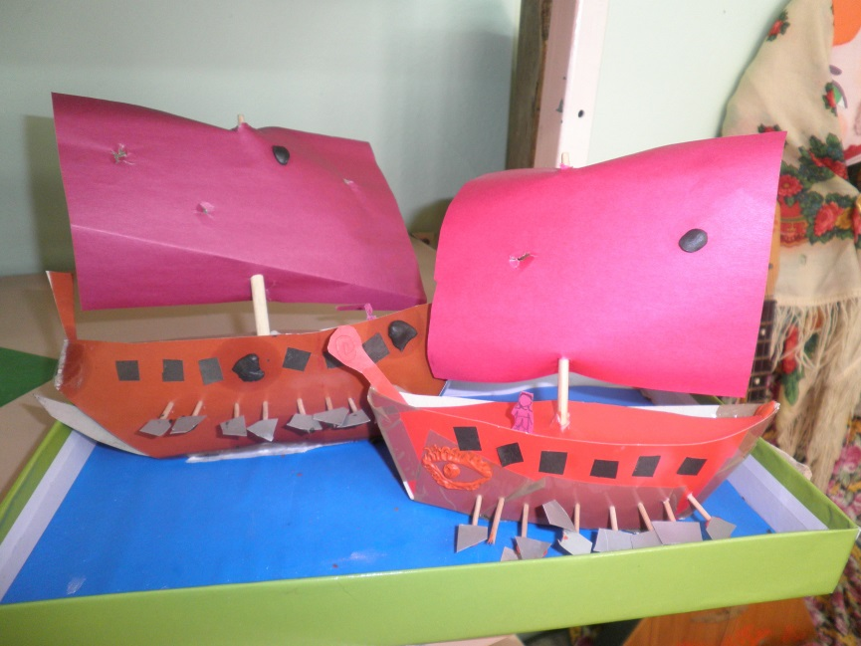
По степени формализации информационные модели бывают
образно-знаковые
знаковые.

Slide 16
Требования к моделированию
1. Быть наиболее простым, наиболее удобным, давать информацию про объект, способствовать усовершенствованию самого объекта.
2. Способствовать определению или облегчению характеристик объекта, рационализации способов построения, управления или познания его.

Slide 17
основные принципы разработки моделей
компромисс между ожидаемой точностью результатов моделирования и сложностью модели;
баланс точностей,
достаточная разносторонность элементов модели;
научность модели;
блочное представление модели;
специализация моделей и тд.

Slide 18
Основная проблема технологии моделирования
построение модели (эта задача менее формализуема и конструктивна, в том смысле, что нет алгоритма для построения моделей);
исследование модели (эта задача более формализуема, имеются методы исследования различных классов моделей);
использование модели (конструктивная и конкретизируемая задача).

Slide 19
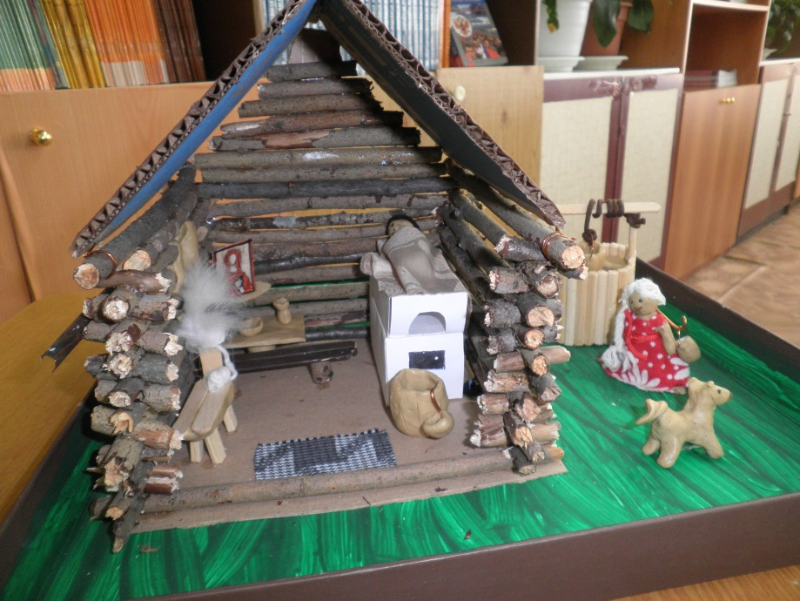
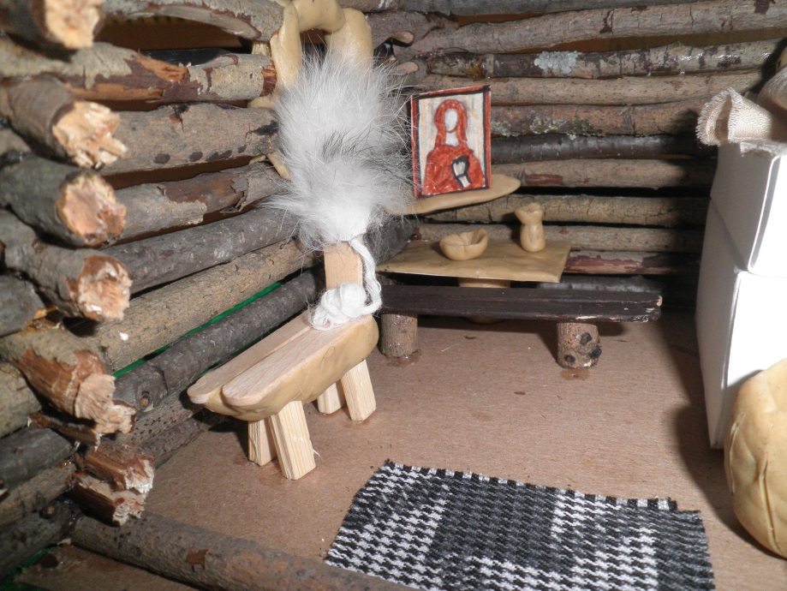
Модель по теме «Культура и быт древней Руси»

